Slide 1

Enginyeria del Software
Pràctiques: Grup 01
Sprint 04: Diagrama de Classes i Diagrames de Seqüencia

Slide 2

Composició de l’equip
Scrum Master: Joan Pérez
Ismael Fernández
Adrián Fernández
Samuel Sánchez
Joan Pérez

Slide 3
Tasques fetes al sprint
En aquesta transparència volem un llistat general de les tasques que ha fet cadascú al sprint
Per exemple:
Tasca 1: Enllestir diagrama de classes (encarregat: Adrián)
Tasca 2: Diagrames de seqüències (Ismael, Adrían, Samuel, Joan)
Tasca 3: Completar S.R.S

Slide 4
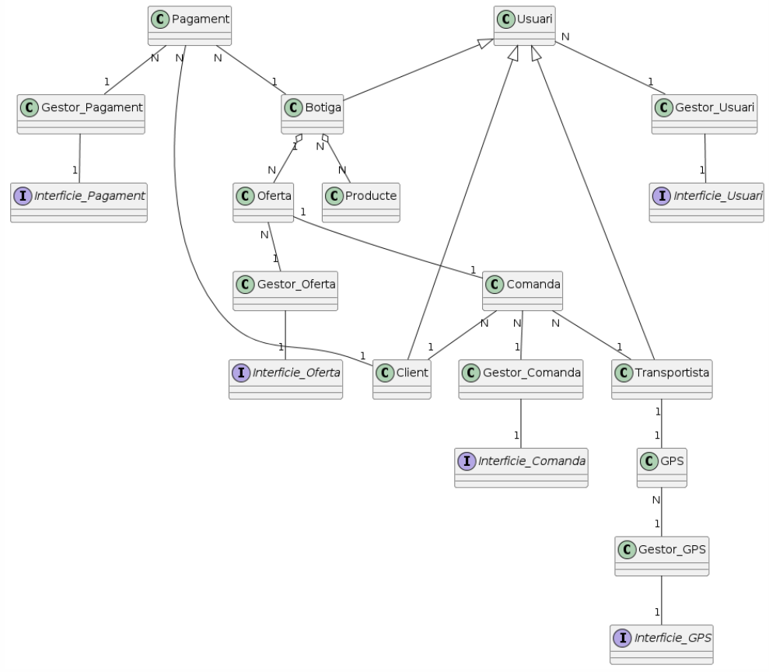
Diagrama de Classes final

Slide 5
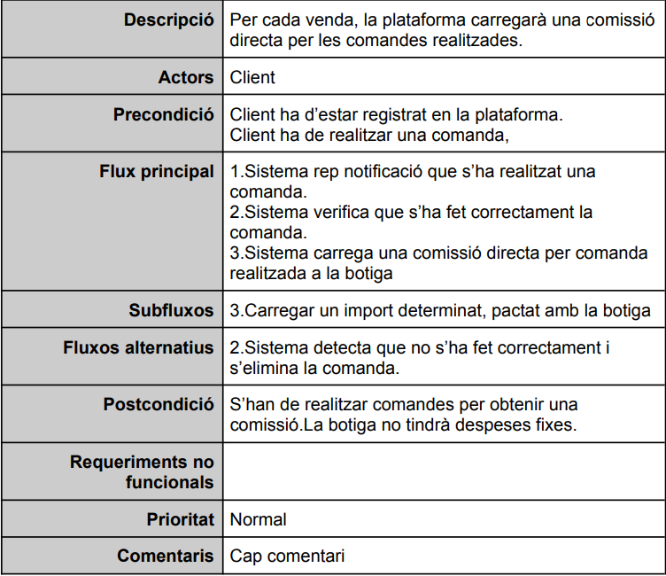
Especificació Cas d’Ús Comissions

Slide 6
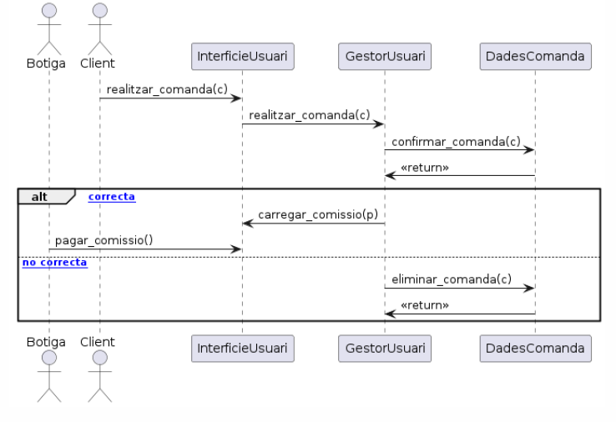
Diagrama de Seqüencia Comissions

Slide 7
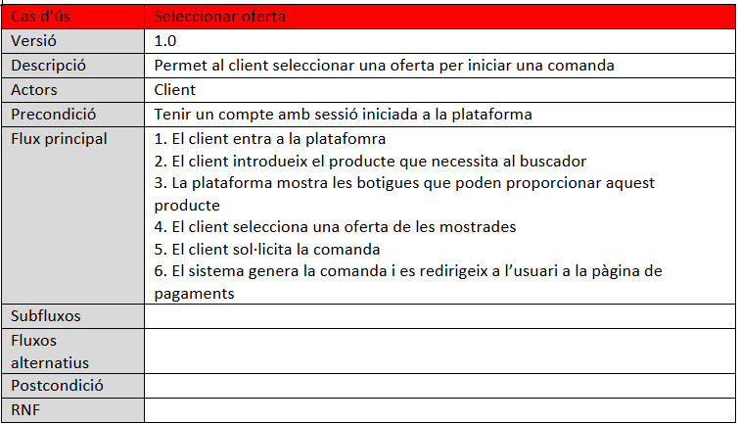
Especificació Cas d’Ús Seleccionar Oferta

Slide 8
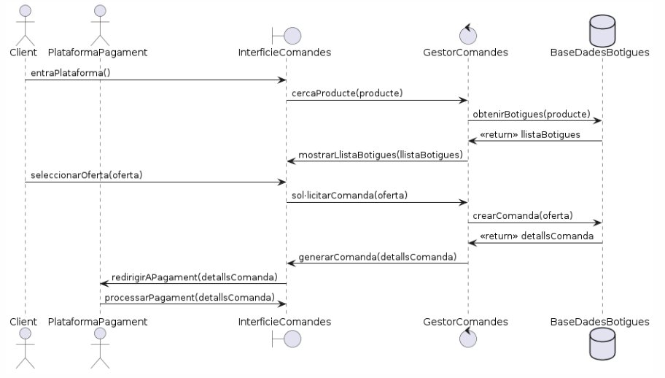
Diagrama de Seqüencia Seleccionar Oferta

Slide 9
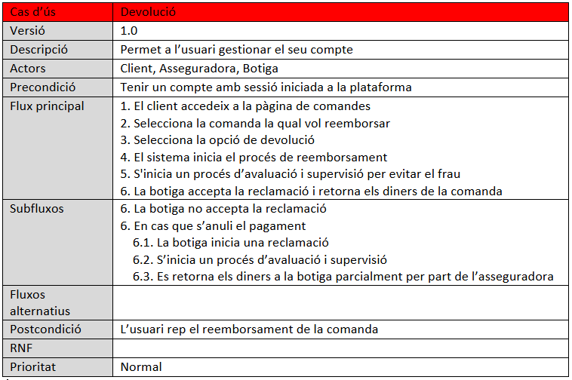
Especificació Cas d’Ús Reemborsament

Slide 10
Diagrama de Seqüencia Reemborsament

Slide 11
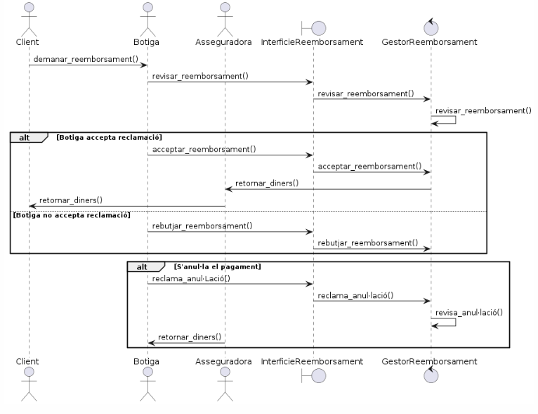

Slide 12
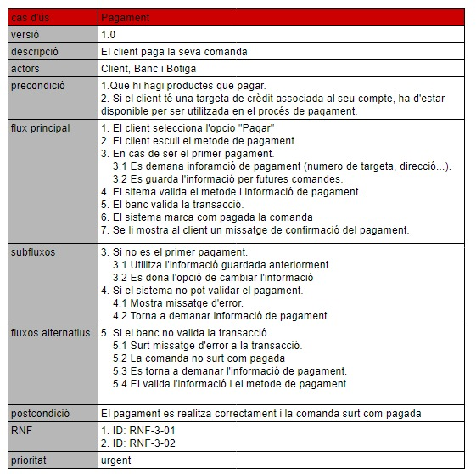
Especificació Cas d’Ús Pagament

Slide 13
Diagrama de Seqüencia Pagament

Slide 14
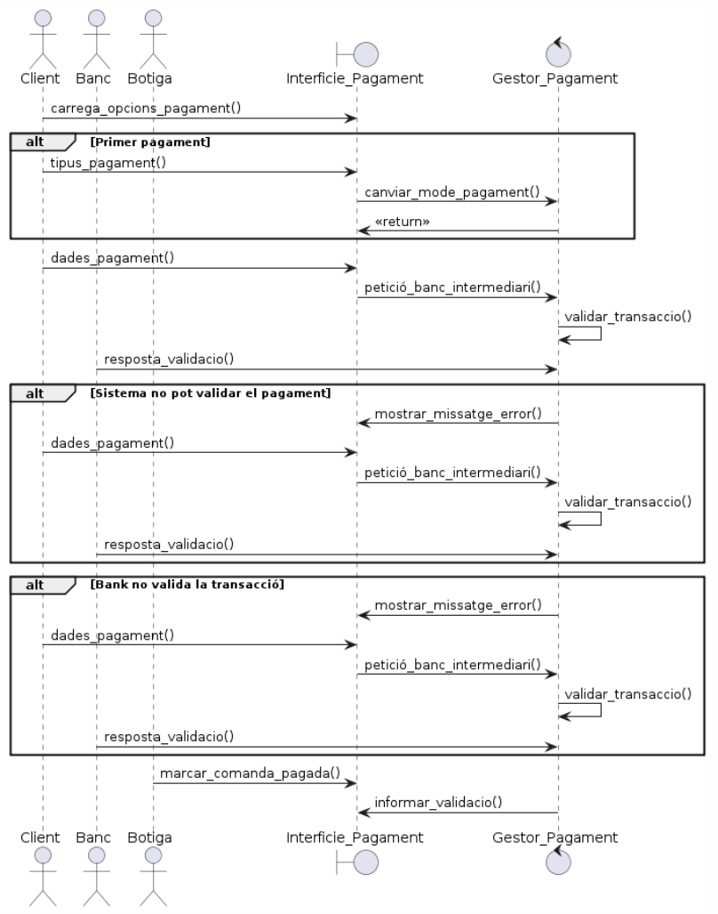

Slide 15
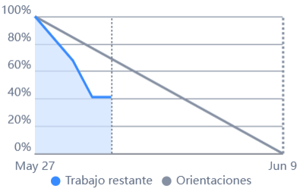
Burn-down chart

Slide 16
Enginyeria del Software
Pràctiques: Grup XXX-YY
Sprint 04: Diagrama de Classes i Diagrames de Seqüencia

